Slide 1
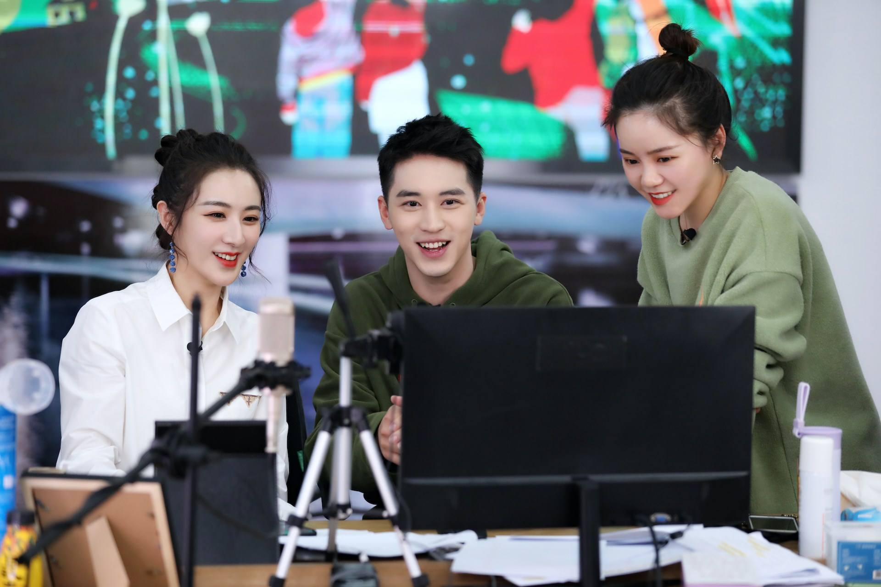
实体门店直播带货策划方案
The user can demonstrate on a projector or computer, or print the presentation and make it into a film to in a wider field
某某网络科技
汇报人：妖娆哥

Slide 2
前言
The user can demonstrate on a projector or computer
自疫情发生以来，实体商业“直播带货”快速攀升为业内焦点。“商场直播”在一二线城市的渗透率已经达到30%左右，购物中心头部运营商、百货、实体店等企业尝试直播的比例更高。
然而，除部分百货商场外，大多数已经尝试过直播的运营商都未能取得预期中的带货效果。2019年，淘宝平台有177位主播年销售额超亿元，以电商主播为对比，线下运营商多在“腰部”水准以下。
而初步调研显示，业内领先的运营商单日直播“带货量”在数十万元左右，个别场次达到百万元水平。更多的购物中心则仅能做到单场数千元的带货量，部分直播则在策划组织上简化为线上营销，有“直播”而无“带货”。即使是一些成交数字不错的直播，其流量也往往来源于品牌商和商场补贴出来的价格优势，并不适合作为长期高频的措施。
因此，对于不少购物中心来说，直播带货似乎又成为了一次“无效投入”，并引发出“是否还要继续做直播”、“是不是把直播与促销合并”等等疑问。我们认为，“直播带货”再一次触及了购物中心作为“流量运营平台”的本质。只有突破购物中心流量运营的思维壁垒，才能抓住购物中心在直播产业中的价值角色。

Slide 3

contents
目录
01. 实体店为什么要做直播
03. 直播前
The user can demonstrate on a projector or computer
The user can demonstrate on a projector or computer
02. 直播中
04. 直播后
The user can demonstrate on a projector or computer
The user can demonstrate on a projector or computer

Slide 4
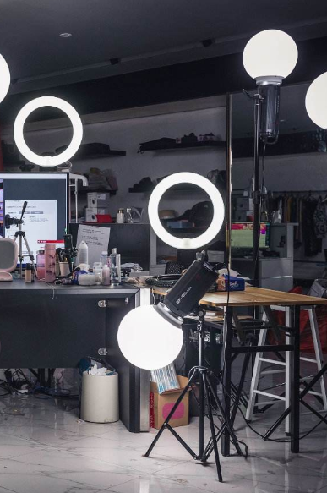
PART 01
实体店为什么要做直播
直播带货作为实体店引流的另一个风口，利用实体店+互联网直播卖货模式，可以提升店铺20-30%的销售，同时，实体店在经验、产品和场景等拥有先天优势，直播带货成为疫情以来实体店突破销售瓶颈的一大利器。

Slide 5

实体店为什么要做直播带货
The user can demonstrate on a projector or computer
真实体验
带动销售
直播是目前最大的趋势，区别图文形式，更有带入感和空间感，能让粉丝用户直观感受到商品的真实体验。
刺激消费，直播本是个带有娱乐性的节目，消费者可买可不买其中的“带货品”，但对一个人产生好感，十次看直播而一次买东西，自己也会开心。
更加专业
价格优势
某些大V翻车也是因为自己根本不懂产品，团队找来自己就播，消耗粉丝信任的昙花一现经济。
直播带货的形式，可以有效的保证货真价实这个所有购买商品最真实的诉求，并且实体店可以跨空间在产品价格洼地实现低价格优势。

Slide 6
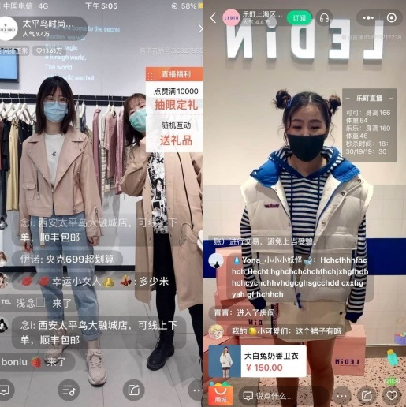
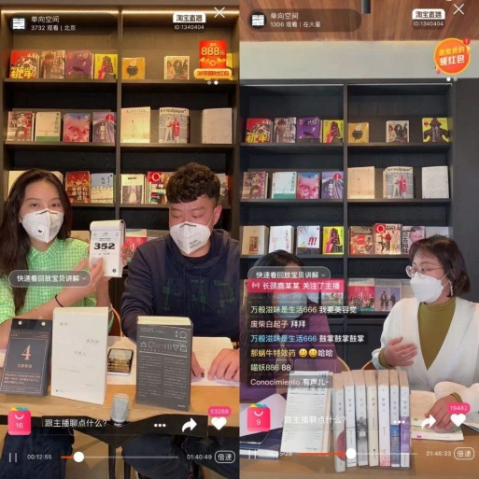
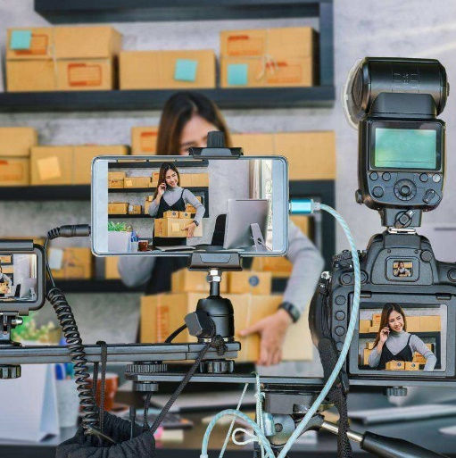
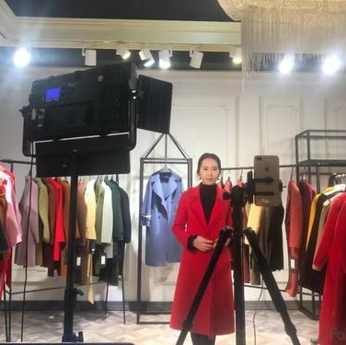
实体店直播带货优势
The user can demonstrate on a projector or computer
信任优势
场景优势
虽然现在直播很多，但是实体门店真实化的场景直播更容易取得别人的信任。
研究表明，消费者更愿意去实体门店购物消费，实体门店直播带货就是最好的消费场景。
经验优势
线上+线下
实体门店的老板都是在这个行业摸爬滚打了好几个年头，对这个行业也非常了解。直播起来给人感觉也很专业。
实体店开启直播带货模式，可以同时联动线上线下，促进商品销售，并增加网上销售订单。
新零售时代，实体店运营者必须要有流量思维，营销不能按照传统的方式来，引流要适当结合潮流/消费者心理来展开。「先社交、后电商」的运作理念，作为正确的社交电商打开方式，不仅是社交电商所特有，也必将被传统电商运用，成为改变消费行为，挖掘更多的潜在用户，实现精准引流的营销手段。

Slide 7
实体店直播带货怎么做
The user can demonstrate on a projector or computer
老板牵头
商家自播
诚信直播
直播时长
主播培训
做店铺直播必须是店铺老板或合伙人牵头去做，切记不要让运营去做，因为这个需要的投入和试错成本很高，没有调动公司资源能力或者跟公司利益站在一起的人，不要做。
直播选择建议商家自播，因为普通网红主播的佣金就非常高，头部主播更是让商家望而却步，商家可以自己培养主播，或老板亲自直播。
直播千万不要去刷观看量，会降低粉丝的精准性，店铺的直播活动以推荐为主，而不是刻意销售，主播就是你的商品详情页。
直播时长一个月至少14个小时，一个店铺配置3个主播，直播适合人群精准的店铺。
主播自己能说才行，产品的专业知识可以培训（搭配，产品），多跟主播聊心，多进行企业关怀，比如夏天空调要到位，咖啡奶茶要到位，按摩也要到位。

Slide 8
直播带货热门行业分析
The user can demonstrate on a projector or computer
服饰行业
美妆行业
服饰行业作为电商直播开启的第一行业，具有成交量高、客单价高、利润率高的特点，但同事退货率也高，因此在售后这块比较重要。
李佳琦开创的口红直播已经让所有美妆行业从业者眼红，美妆行业具有成交量高、客单价高、利润率高的特点，同时美妆行业直播对于品牌的塑造有意想不到的效果。
农产品
快消品
农产品生长周期长、售卖周期短、销售渠道难拓宽、与消费者无法建立直接关联等。通过直播带货方式售卖产品，能更加形象直观，可以满足消费者的多方面需求，更容易被接纳，也更能提升用户的满意度。
从专业化程度来看，快消品由于品牌间差异程度化较小，购买决策更多由品牌效应驱动，对带货主播的专业化要求比较低，成为最热门带货品类之一。

Slide 9



直播带货平台分成模式
The user can demonstrate on a projector or computer
淘宝直播
抖音带货
快手带货
淘宝直播平台商家通过V任务等渠道对接MCN与主播，成交100元，佣金收取20%，其中，阿里平台收取6%，MCN和主播分剩余14%
抖音平台电商直播导流到淘宝平台，阿里平台收取7.4%（6%的内容场景服务费+1.4%技术服务费），抖音平台收取0.2%，MCN和主播分剩余12.8%
快手平台电商直播导流到淘宝平台，阿里平台收取7.4%（6%的内容场景服务费+1.4%技术服务费），快手平台收取6.5%，MCN和主播分剩余6.5%

Slide 10
PART 02
直播前准备工作
直播带货是个既复杂有细致的工作，从直播间装修、视频音频设备、主播的解说、脚本的策划、中控台、客户端的操作到公域私域流量的运营、直播团队的KPI考核等方方面面。

Slide 11




直播带货平台选择
The user can demonstrate on a projector or computer
淘宝直播
腾讯直播
抖音直播
快手直播
因为具有先天的电商优势，不需要主播挖掘货源，对于没有背景和经济基础的小主播们来说，是一个非常好的直播带货入口。
腾讯直播主要面向中小企业和内容创作者。 内容创作者大多缺少小程序开发的能力， 具有先天劣势 ，腾讯直播恰好补齐短板，让内容创作者只要把私域流量运营好，就能卖货。
因为抖音上女性用户偏多，根据抖音的用户结构，如果只能出售女性相关的商品，转化率相对淘宝平台会比较低，但由于本身是开放平台，相对流量会比较大。
快手主播会直播自家的果园、档口、店面，强调产品源自“自家工厂”，这种直接展现产品源头、产品产地的卖货方式，可以让消费者对产品有更直观的了解，从而提升他们对产品的好感度和忠诚度。

Slide 12
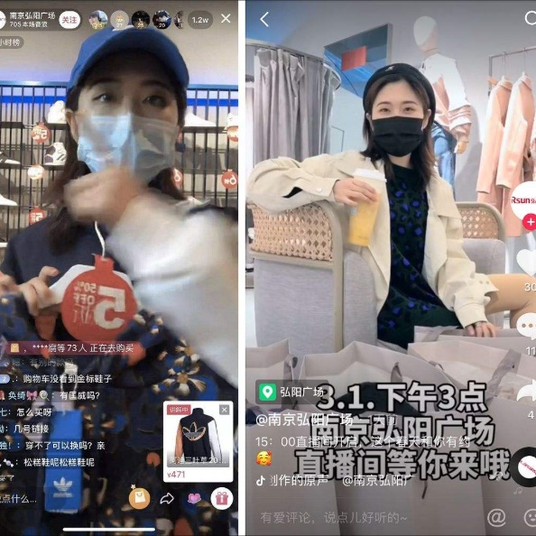
直播带货准备工作
The user can demonstrate on a projector or computer
直播带货店铺
目前各大直播平台都支持挂第三方电商平台的商品链接，但如果商家自播，尽量用自己的店铺链接来进行直播带货，若没有店铺，就注册一个，电商类如淘宝、PDD、京东，视频平台如抖音、快手小店等。
注册直播平台账号，提交认证资料，研究平台规则，管理办法，费用结算，商品规范。前期先将账号养一段时间，做好内容铺垫，培养粉丝关注。
直播带货平台

Slide 13





直播团队搭建
The user can demonstrate on a projector or computer
运营
策划
内容编导
主播
场控
商品脚本
活动脚本
销售套路脚本
关注话术脚本
控评话术脚本
封面场景策划
下单设计角标等妆容服饰道具等
……
营销任务分解
货品组成
品类规划
结构规划
陈列规划
直播间数据运营
一般作为直播负责人
商品权益活动
直播间权重活动
粉丝分层活动
排位赛机制活动
流量资源策划
熟悉商品脚本
熟悉活动脚本
做好复盘
总结话术
总结节奏
总结情绪声音
直播设备调试
直播软件调试
保障直播视觉效果
发券表演等配合
后台回复等配合
数据即时登记反馈

Slide 14


直播带货团队搭建预算
The user can demonstrate on a projector or computer
岗位
运营
策划
编导
场控
主播
低配版X2
人力成本2万
基础版X4
人力成本5万
进阶版X6
人力成本7万
高阶版X8
人力成本10万
旗舰版X11
人力成本15万
低配高配，匹配的运营策划工资等级不同

Slide 15
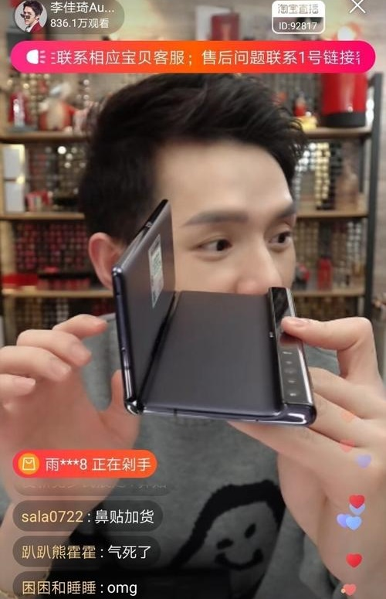
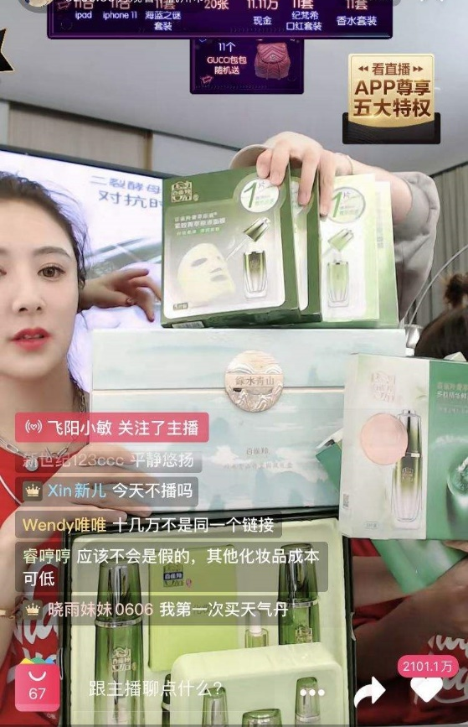
直播间搭建-门店就是直播间
The user can demonstrate on a projector or computer
真实化环境可以增加直播信任度
门店灯光明亮清晰（白色光为主）
商品货架摆放简洁大方不凌乱

Slide 16
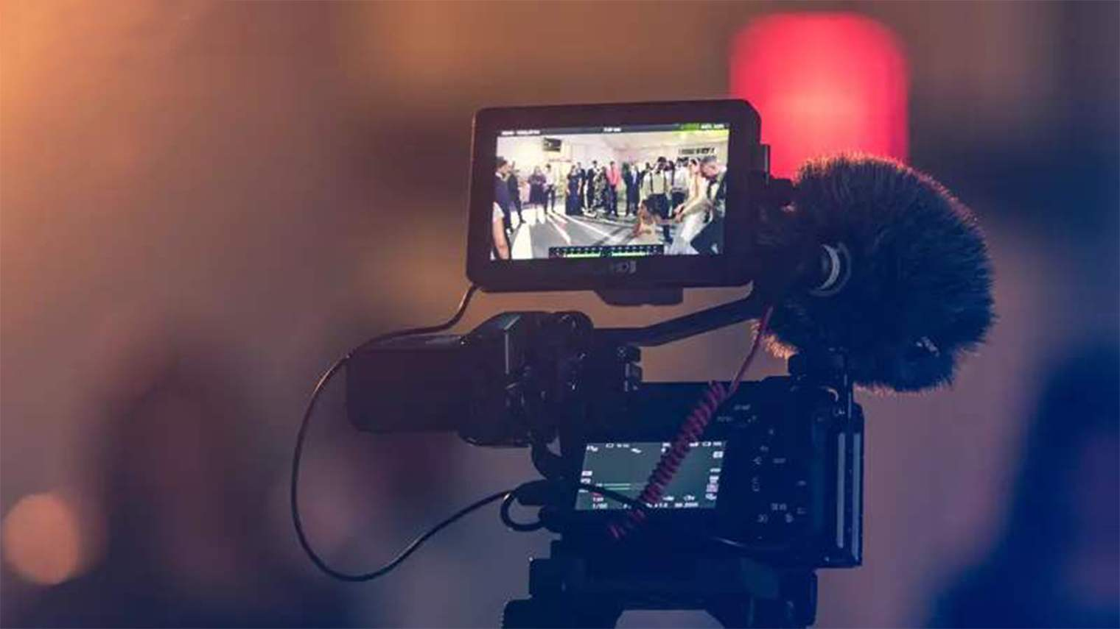
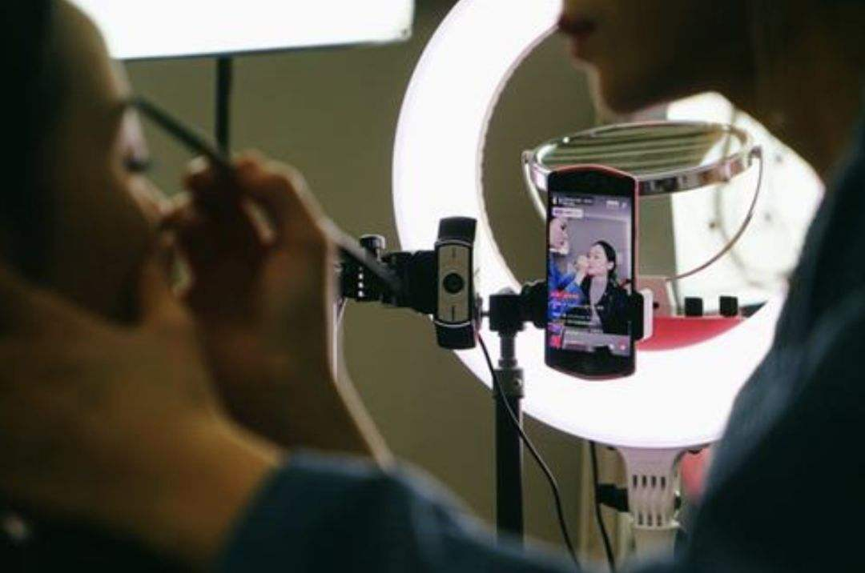
直播间灯光布置原则
灯光布置原则
1.直播灯光和背景墙颜色匹配，壁纸不宜花哨
2.白色墙面容易出现过度曝光，灯光不要直射墙面
3.背景墙颜色建议：浅灰色或浅棕色，突出主播
4.灯光按照“照墙角度”和“照人角度”设置
5.主播脸上光线均匀，不能出现“阴阳脸”
主光源
环境光
辅助光
主光源是映射主播和产品外貌形态的主要光线，承担着主要照明的作用，可以使主播的脸部和产品受光均匀，同时起到磨皮美白的效果，使主播的脸部和产品看起来比较柔和。
主光源的使用，建议使用球形灯，因为球形灯打出来的光最柔。而且建议使用显色度96%以上的球形灯，且把球形灯放置于主播的前中后。
环境光主要作为背景照明，最好是在直播间顶部布满。它使直播间的各点照度都尽可能的统一，起到让室内光线均匀的作用，但要注意环境光要尽量简单一些。
（ps：有些直播间也用吊灯，虽然比较浮夸，但可以增强高级感和场景感）
辅助光的类型有：射灯、壁灯等。
主要是用来增强立体感，起到突出侧面轮廓的作用。使用辅助光的时候要注意避免光线太暗和太亮的情况，光度不能强于主光，不能干扰主光正常的光线效果，而且不能产生光线投影。

Slide 17

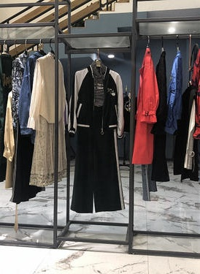
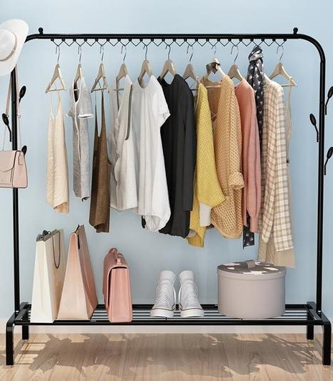
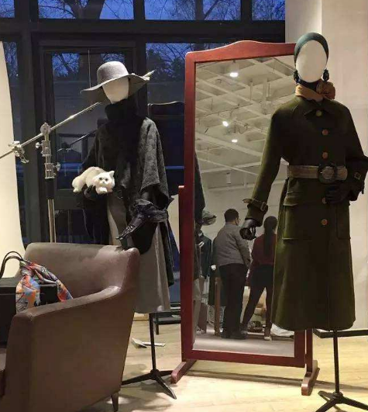
直播间商品陈列
The user can demonstrate on a projector or computer
关于陈列模特就是服饰类需要考虑的了。直播间可以摆放陈列模特，但不要超过2个，因为直播间的空间本来就不大，陈列模特太多容易喧宾夺主，而且占据主播展示活动空间。

Slide 18
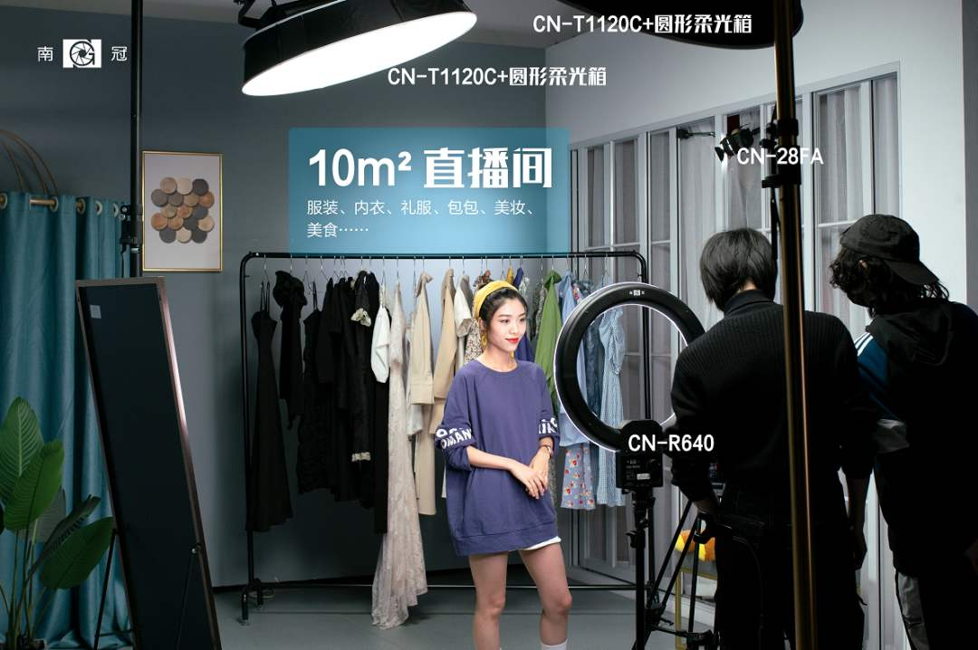
鞋服门店直播环境搭建
The user can demonstrate on a projector or computer
直播间背景
门店即为背景，不需要太多粉饰，可以酌情根据自己服装风格悬挂墙画，提升直播间的层次感
衣架必备
假人模特
衣架上尽量挂满当天准备直播出售的服装，衣架上挂满衣服体现服装款式多样，门店实力
假人模特建议放1-2个，用来展示当天出售商品搭配，比如衣服+帽子+裤子+鞋子
地面布置
真人展示
绒布或北欧风格地毯，根据自己服装风格进行搭配，地毯可以提升直播间档次，有助于提升客单价水平
圆形或方形展示台为模特真人展示，能更加直观的感受服装体验，

Slide 19
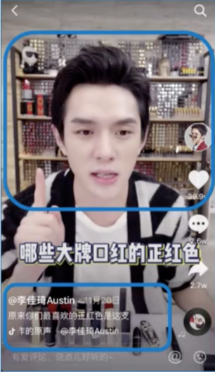
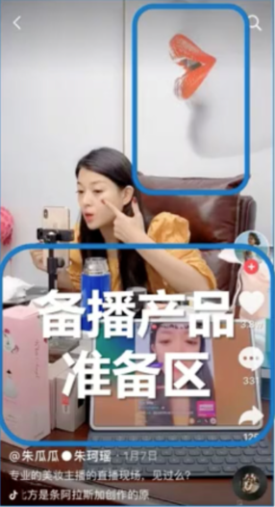
美妆类门店直播环境搭建
The user can demonstrate on a projector or computer
直播间背景
例如薇娅和赵大喜的直播间，她们的背景墙就用白天or夜间的城市大全景图作为虚拟背景图，增加了直播间的纵深感、空间感和高级感。
坐姿直播
站姿直播
作为美妆类产品直播，适合摆放一张专用直播桌子，如果直播时间长，建议坐姿直播
站姿直播适合站在化妆展柜前，展示产品，当试用产品时，直播机位固定，建议转为坐姿直播
直播区域
产品展示
直播区域建议直接选择门店展柜，空间相对封闭，免得噪音干扰
产品陈列遵循几个原则，层次分明，强化纵深，产品堆砌

Slide 20
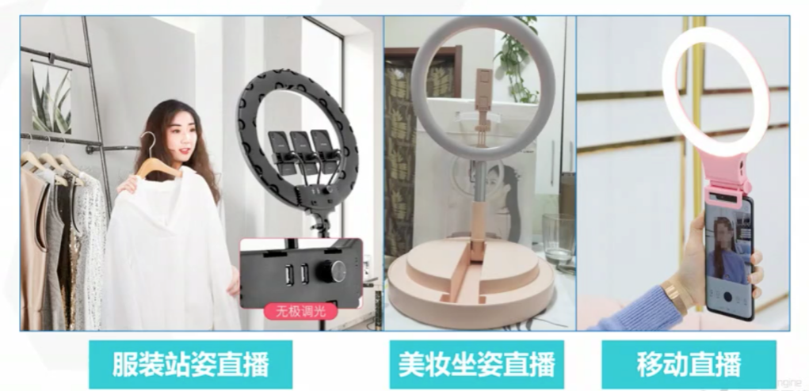
直播参考建议
The user can demonstrate on a projector or computer

Slide 21
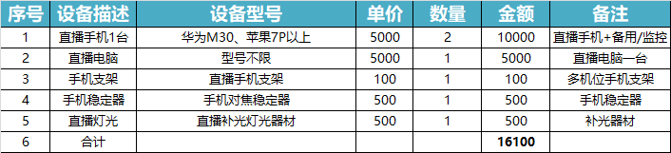
单一门店直播带货设备清单（参考）
The user can demonstrate on a projector or computer
设备购买无上限，坚持够用原则

Slide 22
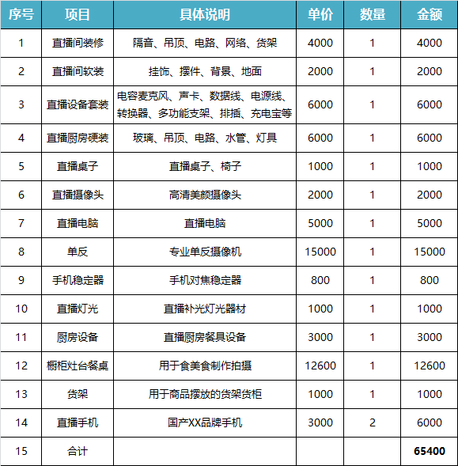
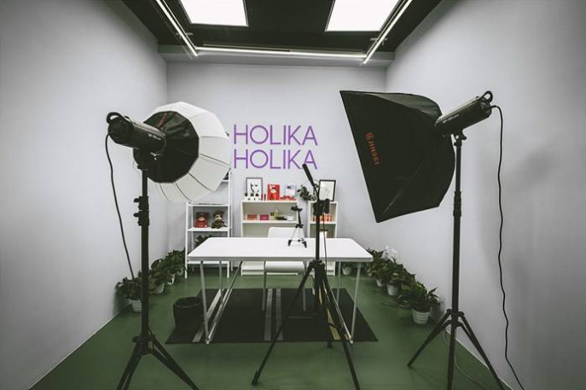
直播间装修预算方案（建议）

Slide 23
直播选品策略
选品总量30-40个最适合，有些商家喜欢扔100多个商品到直播间，除非你的直播间每天播16小时，有十几万观看量，否则放这么多宝贝会导致流量过度分散。
爆款
新品
常销款
清仓款
活动款
直播选品策略
如果店铺sku比较少，只有十几个商品，不存在直播间选品的问题，把商品全部设置为活动商品就好。
如果店铺sku比较多，而且经常上新，有几百，上千个商品，就不能把所有商品都堆到直播间，需要慎重选品，有效利用直播间流量。
我们通常把直播间商品分为五类：爆款、常销款、新品、清仓款以及活动款。
1、爆款选择店内销量最火的3-5款，
2、常销款选择流量稳定、转化率较高的款、
3、新品选择已经通过测款、确定要推的款。
4、清仓款则是断色断码、即将过季的款。
5、活动款则作为直播带货的活动专属款。

Slide 24
PART 03
直播中
一场完善的直播活动，通常包括两个部分，一个是直播整体方案，另一个是商品直播脚本，而直播过程则是整个直播带货的核心，也是检验整个策划案能否体现出应有的价值。

Slide 25
标准化直播话术模版
The user can demonstrate on a projector or computer
直播120分钟标准化流程，分解为4个30分钟单元，30分钟前期介绍2-3款商品作为预热，每款10分钟
1、卖点引出（2分钟）
2、产品展示（3分钟）
询问直播间观众对于产品的痛点是否具有吸引力，预热直播间，引出观众对产品的讨论。
介绍产品卖点，卖点话术需要针对产品进行单独编辑，参考产品介绍宣传资料，如详情页等。
3、用户评价（3分钟）
4、促单销售（2分钟）
提前做功课，从淘宝、小红书、知乎豆瓣等平台找一些比较客观的评价或软文，直播时可以当作案例展示。
引出各种促销活动，例如秒杀，限时购，前几个下单，粉丝团粉丝下单送XXX等，这一步是关键，要不厌其烦的引导观众下单。

Slide 26
直播时间分析
The user can demonstrate on a projector or computer
直播时段
直播时段占比分析
无论选择在哪个时间段做直播，最好要根据品牌的产品、调性，规划适合的栏目，以3天、一周、一月、三个月作为调整基数，一步步去摸索出品牌的直播带货路径。直播的核心在转化，不在观看量。选好平台、找好主播、找准时间段，以三个月为周期去做验证，去做复盘。
0：00-9：00
3%
9：00-12：00
5%
12：00-14：00
直播时长
8%
达人主播，通常是4个小时，因为达人主播是个人ip，不能换主播，连续说4个小时，也基本上是常规人能承受的生理极限了。
店铺主播不一样，中途可以换主播，浮现权频道配备的流量是每个时段均匀分布的，所以为了争取到更多的流量，播的越久，总体流量就越多。
直播时长通常按主播人数来定，每个人播4个小时，2个人播8小时，3个人播12小时，4个人播16小时。
14：00-18：00
10%
18：00-0：00
74%

Slide 27
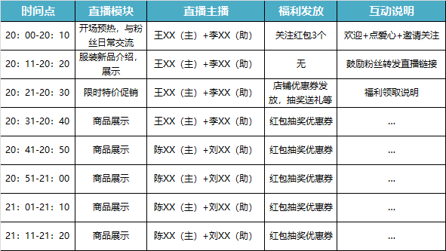
标准化直播流程安排表
The user can demonstrate on a projector or computer

Slide 28
直播带货营销手法
The user can demonstrate on a projector or computer
引导作用
当主播在直播时，往往会给自己塑造专家/KOL形象，这些形象好处多多。其一，可以增加自己推荐的产品的专业度和观众信任感；其二，也可以在直播中 增加知识型内容，提高直播间的实用性和功能性
针对性营销
有明确的目标问题，聚焦性的进行解答， 能让观众代入角色，自发购买。从主播提出痛点问题，到引出产品，讲解功效，能自然而然的让观众信服，增加购买欲
饥饿营销
直播过程中，将库存产品分成多次上架售卖，不会一次售空，其一，短时间内秒光，更显直播间火爆；其二，少量更容易引发用户争抢。
从众心理
人们对于未知物品，总是喜欢选和其他人一样的，毕竟 多数人的共同选择能给人带来安慰和同感

Slide 29
直播带货产品卖点提炼思路
The user can demonstrate on a projector or computer
这是什么
怎么买到
适用人群
优惠福利
你需要讲清的第一个因素就是这是什么.你可以从产品成分、包装、材质、功效进行讲解。 就是要跟用户讲，跟粉丝去讲，这是什么？
这个是很多新手主播都容易漏掉的，只顾着讲解但忘记告诉粉丝可以去哪里买。你需要在 直播间一次又一次的讲这个下单的方式。有关注薇娅直播间你就能发现，她的助理会时长拿着手机一步一步教粉丝如何领优惠劵，如何下单。
在讲产品的时候，一定要跟用户跟粉丝去讲，到底谁可以用啊？就是男生可以用，还是你真可以 用。年纪大的人可以用，还是你小学生可以用。以及它有没有什么。这个是自己用的，还是送人呢， 那种都是属于谁可以用这个范畴，所以要跟用户讲明白这些问题。
在直播间要强调就是这东西怎么用，多少钱多少优惠，怎么买？ 就是要强调优惠，激发观众粉丝的购买欲望。强调到手价多少钱去引导成交。

Slide 30
直播带货产品讲解思路
The user can demonstrate on a projector or computer
场景联想
产品卖点
主要是描述顾客常见的商品使用场景，以便引发顾客需求。
主要是产品的原料、工艺、功能、对顾客的好处。
品牌优势
销量评价
包括品牌创立时间、品牌的愿景、有多少粉丝。
主要披露这款产品总销量、总评价数量，引发顾客从众购买心理；对于文案比较出彩、比较逗比的评价，可以挑选2-3个出来念给观众听
直播优惠
限时限量
是在店铺前台零售价的基础上，给直播间下单顾客特别的优惠，通常通过优惠券、买赠、返现等方式实现，为了让顾客觉得直观，通常采用计算器、手机屏幕计算、纸张手写等方式比价，让顾客觉得划算。
起到催单作用，告诉顾客只有直播时间内在直播间下单才能享受优惠，过了直播时间只能以正常下个下单。

Slide 31
PART 04
直播后
每做完一场直播，收集好直播间数据，打造上升趋势，并总结优劣，为下一场直播做好铺垫。

Slide 32
直播数据复盘
The user can demonstrate on a projector or computer
01
02
直播数据复盘分析
数据来源
数据不需要全部分析，只需关注能直接提升直播间权重、提升销售转化的数据即可。
直播系统后台，会员管理-流量-店铺来源，进销存管理-报表，线下店铺数据等。
03
04
重点数据
分析指标
内容标题、直播时长、配套活动、其他备注、场观、小程序商城浏览次数、商品点击次数；主播开播时长、观看粉丝数、新增会员数、引导支付金额、进店访客、转化率等等。
主要关注数据百分率的占比、上升下降变动。增粉率、评论率、进店率、分享率、复购率、成交转化率、UV价值。

Slide 33
直播数据统计表
根据实际情况自行设置数据分析指标
01.文字添加
02.文字添加
Far far away, behind the word mountains,
Far far away, behind the word mountains,
03.文字添加
04.文字添加
Far far away, behind the word mountains,
Far far away, behind the word mountains,
05.文字添加
06.文字添加
Far far away, behind the word mountains,
Far far away, behind the word mountains,

Slide 34
直播数据分析
根据实际情况自行设置数据分析指标
增粉率
进店率
复购率
成交转化率
增长率=增量/原总量*100%
进店率=实进店数/店总数X100%
店铺重复购买率就是老客户在店铺进行重复购买的次数
成交转化率=进店访客数/成交订单数X100%
40%
50%
55%
75%

Slide 35
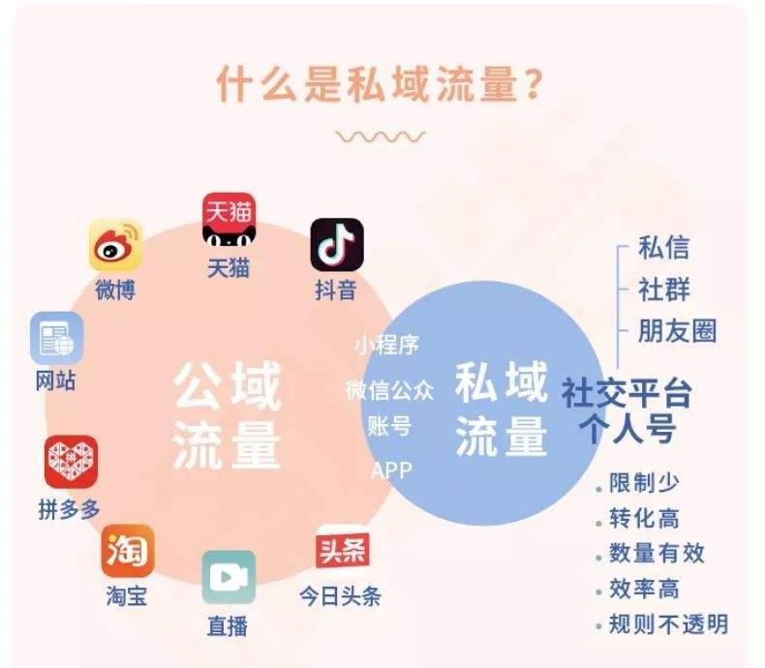
私域流量运营
The user can demonstrate on a projector or computer
筹备阶段
预热阶段
提升关键数据，增加活动在微信生态中的推广曝光及展现机会
商城首页和商品详情页引流：商城首页、商品详情页优先展示直播间入口。
客服引流：有些客户习惯砍价、要优惠、要赠品，让客服把这些顾客引流到活动群参与互动，提前享受活动前的福利。
核心数据包括：公众号关注粉丝的活动通知、活动软文发布的阅读量及评论；老客的一对一提醒。
建群预热：提前一天建立活动群进行预热，公布活动消息，介绍直播间福利内容，提前获取流量。
活动预告：提前在活动群发布自己店铺的明星款式，产品功能性，获取标签人群流量。
二次裂变：通过群内开设进群抽奖、有奖竞猜等游戏引导粉丝自主分享，裂变更多意向客户进入活动群。
粉丝推送：开播之前，提前在每个社群推送直播间入口，粉丝看到可一键进入直播间参与活动
活动阶段
直播活动
规范和优化封面图、标题，提高点击率。
提升直播观看、点赞量、直播间画面，观看量会显示在直播封面，越多越能吸引从众点击。
直播活动中福利环节录屏分享到朋友圈/微信群，让更多关注店铺微信的粉丝进入直播间。
适当延长开播时长，筹备好活动内容及促销形式，加以清晰明了的分享操作步骤刺激粉丝不断分享。
直播时主播要指导大家如何下单购买等流程操作，提升下单付款成功率。
核心数据包括：直播间观看人数、下单付款转化率及客单价/客件数
主要有：全品类固定活动：主要有真惠选、挑战赛
类目活动：主要有迎新日、品鉴日、会员日、回馈日等
大促活动：318、618、七夕节、双10秋冬大赏、双11、双12、年货节

Slide 36
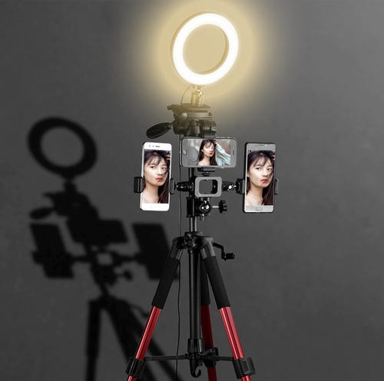
线下门店直播带货建议
The user can demonstrate on a projector or computer
业务导向 明确目标
在将目标客群放宽至全地域全品类潜在消费者的同时，直播的全流程策划、内容脚本、商品链接等都具有较高的复杂度。另外，规模化的商家自播、线上活动也都涉及不同的运营打法和业务模型。疫情之后直播产业的风口中，以业务为导向的门店直播一定会逐渐找到成熟模型。
组织适配 效率优化
在流程式的组织结构下，线下门店能够高效输出品牌、货品、消费者等方面的针对性方案，使得其在组织结构上做出了良好的效率优化，以最大程度地适应内容变现的数字化路径。
场外视角 向内赋能
直播场景下，交易链路的数字化适配是必要的前提条件。而交易链路的需求首先发生在场外，其实际建设则需在场内场外同步落地。成熟的直播运营体系最终也可以导向外部数据，并给商场带来重要的场外参考。

Slide 37
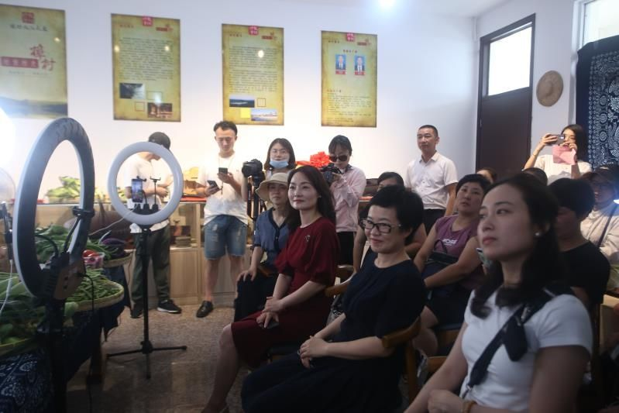

主播招聘与培养
The user can demonstrate on a projector or computer
直播带货主播
负责直播带货的主播和其它综艺主播不同，他们除了能够展示才艺外，还要具备较强的销售技能，即便是日后会有功能完善的直播带货平台做辅助，但是像“高度的说服力”、“深刻的感染力”对于推销人员来讲，都是不可或缺的。
招全职主播需要考虑主播的流失问题。主播如果只是直播一个店铺的东西，会陷入复读机模式，时间长了会产生厌倦心理，一旦跳槽，不但直播间直播市场大幅缩减，影响直播数据，公司付出的各项培养成本也会付之东流。
店员/店长转主播，他们的基本工资相较于专业主播成本较低，也是最适合的人员，从店员/店长转岗过来做主播，一旦合格上岗且业绩理想，把底薪和提成提上来，她们也非常乐意。
运营转主播，如果没有适合的客服，那只能运营上，运营长项在于懂商品、懂流量，在客户需求和成交节奏方面可能不如店员/店长。
产品转主播，很懂产品，但容易陷入对技术参数的过度解释，不擅长成交。

Slide 38

Thanks
The user can demonstrate on a projector or computer, or print the presentation and make it into a film to in a wider field
某某网络科技
汇报人：妖娆哥

